Slide 1
MOLM13
K562

Slide 2
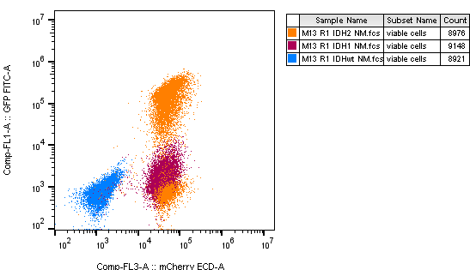
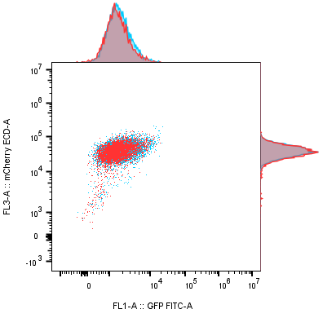
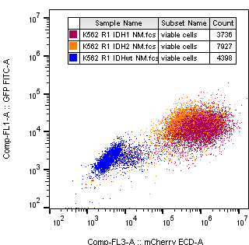
MOLM13 – IDH1 perte quasi-totale de la GFP, IDH2 perte partielle. Mais expression mCherry à 100%.
+Aza?
Pas hypermethylation
MOLM13
K562

Slide 3
MOLM13
K562

